Slide 1
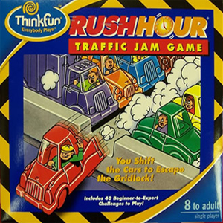
VroemVroem
Annemarie
Laura
Jesse

Slide 2
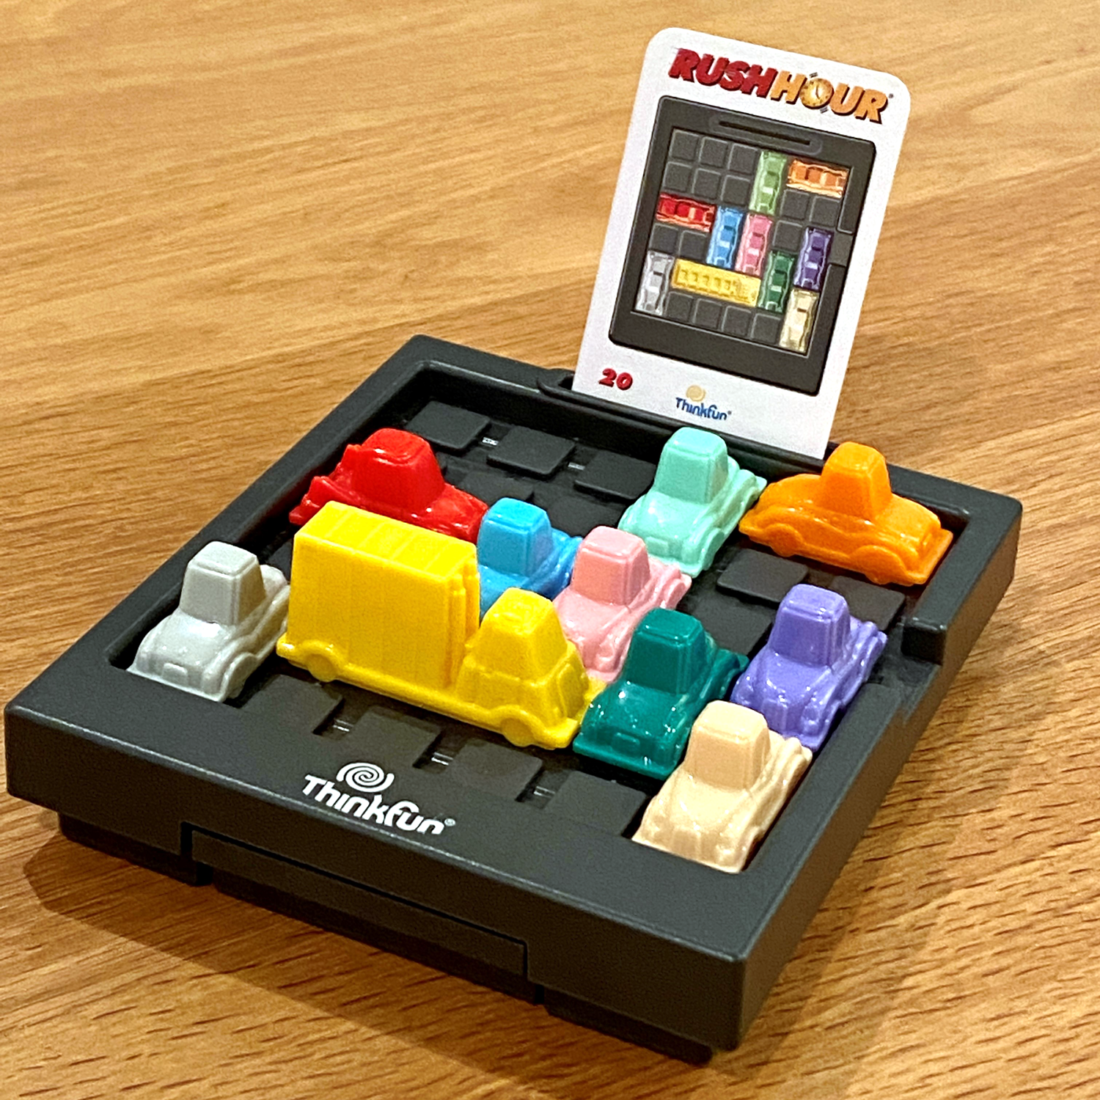
De Casus
Rush Hour
Schuif de andere auto’s en vrachtwagens opzij zodat de rode auto van het grid af kan rijden.

Slide 3
De Casus
De uitdaging:
Heuristieken die het spel oplossen
Grids van
6x6
9x9
12x12

Slide 4
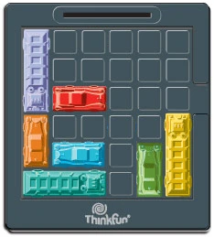
State space
Aannames:
Het grid is vierkant
De auto’s kunnen over elkaar heen rijden

Slide 5
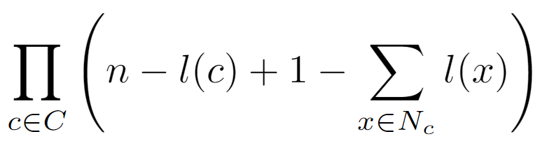
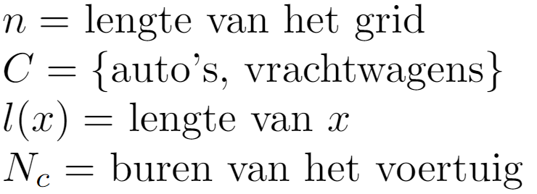
State space
5
6
4
3
2
1
2

Slide 6
State space
4
6
3
2
1
3

Slide 7

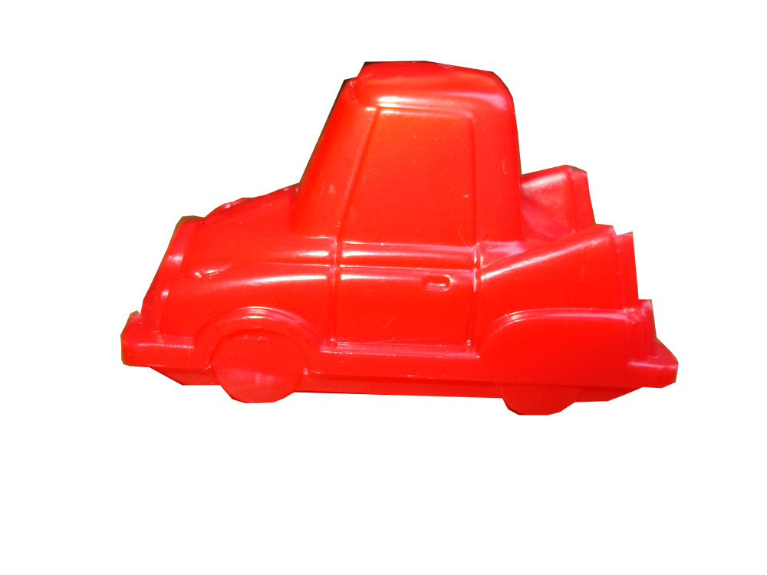
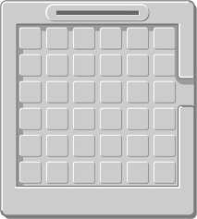
Opbouw

Slide 8
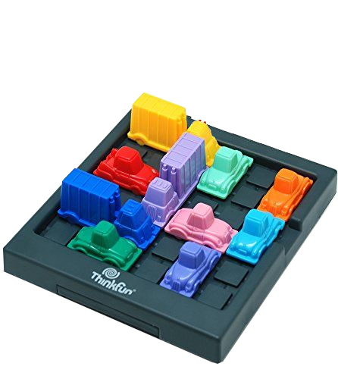
Opbouw

Slide 9
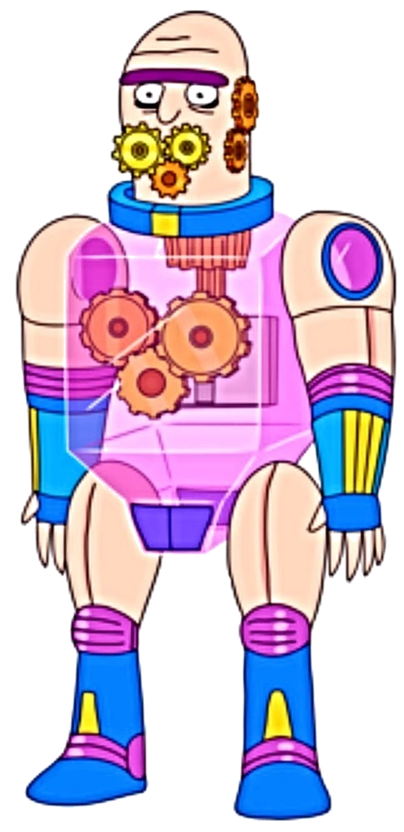
Algoritmen
Algoritme

Slide 10
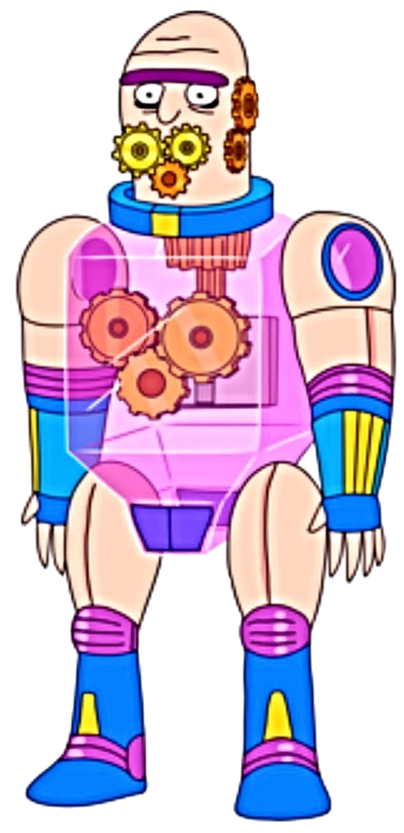
Algoritmen
Random
Random stappen
tot de oplossing
gevonden is.

Slide 11
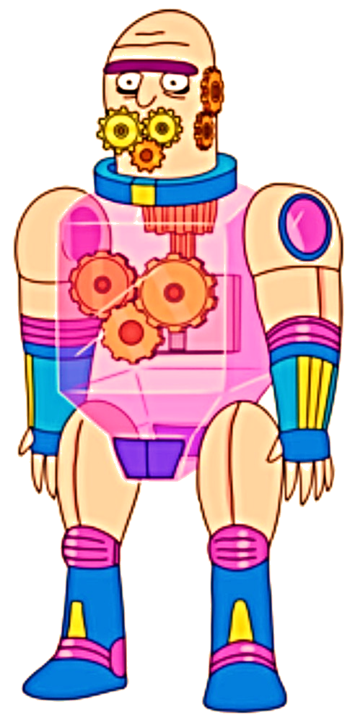
Algoritmen
Depth
Alle mogelijke opties
afgaan tot de oplossing
gevonden is. Eerst elke tak af.
Best Depth
Door heuristieken proberen
om op een slimme manier
een tak te kiezen.

Slide 12
Algoritmen
Breadth
Alle mogelijke opties
afgaan tot de oplossing
gevonden is. Alle taken
tegelijk af.

Slide 13
Algoritmen
Hill Climber
Een oplossing verbeteren door
kleine intervallen te verbeteren
wanneer een nieuwe oplossing binnen
het interval korter is dan de vorige.
Simulated Annealing
Een oplossing verbeteren door kleine intervallen te
verbeteren door de nieuwe oplossing te accepteren
met behulp van een acceptatiekans.

Slide 14
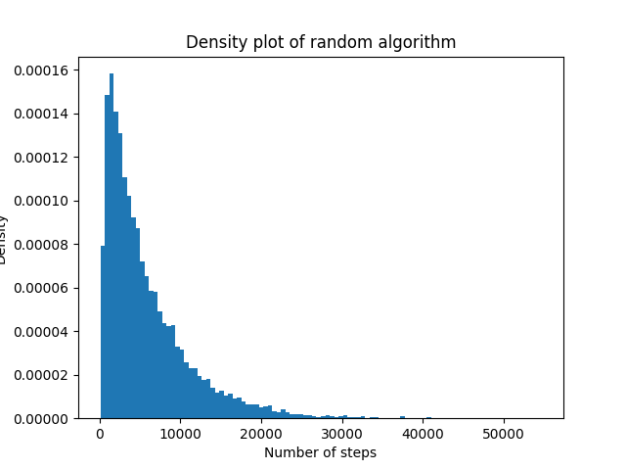
Resultaten - Random

Slide 15
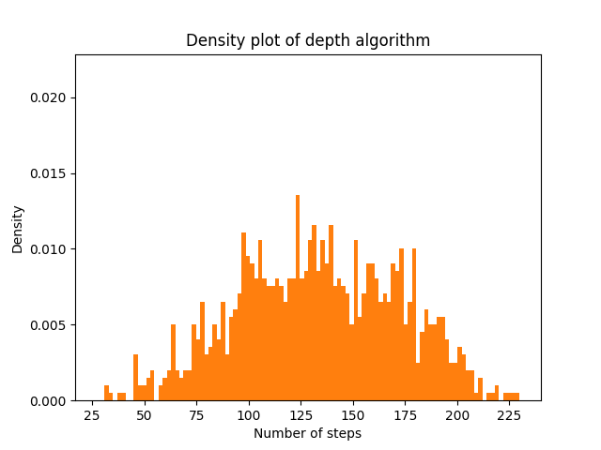
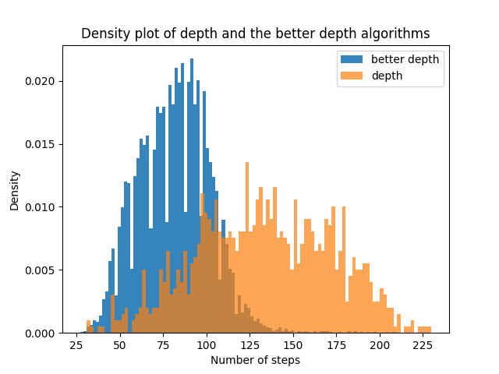
Resultaten - Depth

Slide 16
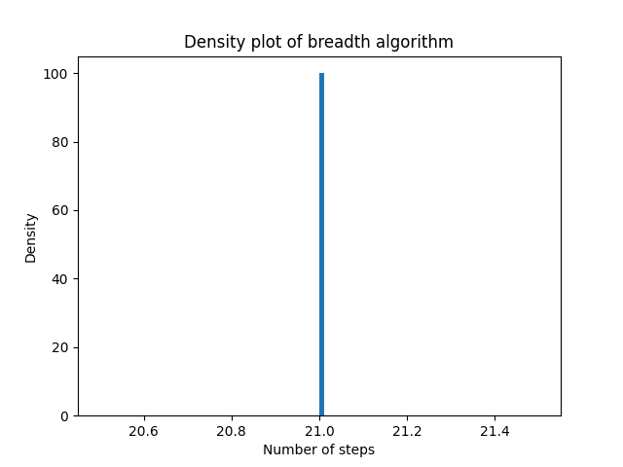
Resultaten - Breadth

Slide 17
Vergelijking

Slide 18
Conclusie

Slide 19
Future work

